Slide 1
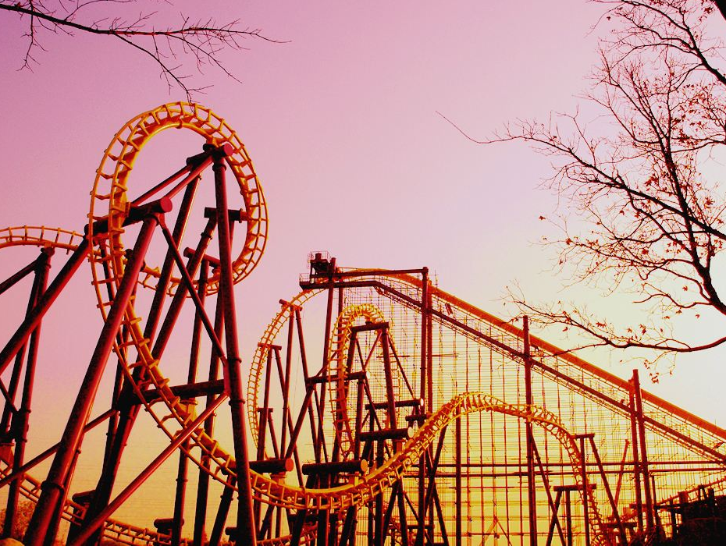
§7 功&机械能
7.1 功&功率

Slide 2
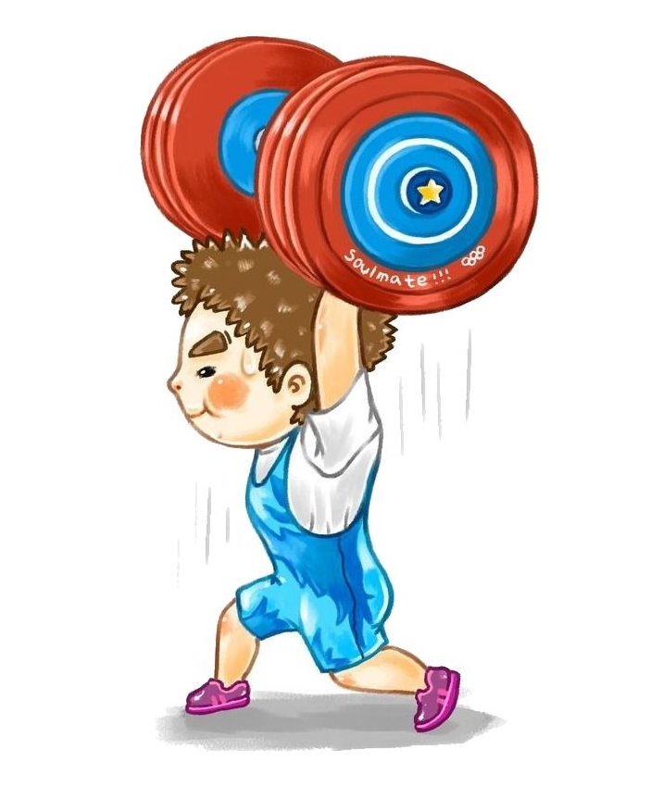
Think about
“功”的涵义？
功和能的关系？
F
F
l
F
F
l

Slide 3
功 (Work)
***
scalar
Think about
y
F
F
F_{y}
θ
两个必要因素：
θ
F_{x}
x
力F；
在F方向上发生位移
l
恒力做功
计算式：
正/负功：
F与l的夹角
正功
SI单位： joule (J)
1 J = 1 N·m
负功

Slide 4
【例1】某固定斜面，高3 m，长5 m。质量1 kg物体从斜面顶端沿斜面下滑，物体与斜面间动摩擦因数μ = 0.1。则物体从顶端滑到底端过程中，重力、滑动摩擦力、支持力分别对物体做功？（g = 10 m/s²）
重力做功
= 30 J
正功
y
N
f
摩擦力做功
负功
α
= -4 J
x
h
θ
θ
mg
支持力做功
= 0 J
***
正功
→ 动力做功，促进运动
负功
→ 阻力做功，阻碍运动

Slide 5
【例1】某固定斜面，高3 m，长5 m。质量1 kg物体从斜面顶端沿斜面下滑，物体与斜面间动摩擦因数μ = 0.1。则物体从顶端滑到底端过程中，合力所做总功？（g = 10 m/s²）
Method 1:
= 30 J + (-4 J) + 0 = 26 J
y
N
f
Method 2:
x
= 5.2 N
θ
θ
mg
= 26 J
***
总功的计算方法：
W_{net} = W₁ +W₂ +W₃ + …
W_{net} = F_{net} lcosθ

Slide 6
***
功率 (Power)
定义式：
scalar
SI单位：W (watt)
1 W = 1 J/s
1 kW = 1000 W
平均功率 vs 瞬时功率
恒力
平均功率
瞬时功率
恒力or变力
额定功率 vs 实际功率

Slide 7
汽车启动：
以恒定牵引力启动
以恒定功率启动
Stage 1:
F一定，
v
匀加速
P = P_{e}，
v
F
P ,
至P = P_{e}
a
P = P_{e}
Stage 2:
P = P_{e}，
v
F
a减小的加速
a减小的加速
a
a = 0
F = f
a = 0,
v
P
v
P
v_{m}
P_{e}
v_{m}
P_{e}
v₁
Stage 2
Stage 2
0
0
Stage 1
t
t
0
Stage 1
0
t
t

Slide 8
【例2】质量为2 kg的物体做自由落体运动，经过2 s落地，则，
（1）2 s内重力做功及平均功率？
（2）物体落地时，重力做功的瞬时功率？（g = 10 m/s²）
重力做功
= 400 J
平均功率
= 200W
瞬时功率
= 400 W
【例3】汽车在平直公路上行驶，阻力大小不变，若发动机功率恒定，汽车在加速行驶中，牵引力F和加速度a的变化（ ）
A. F逐渐减小，a逐渐减小 B. F逐渐增大，a逐渐减小
C. F逐渐减小，a逐渐增大 D. F逐渐增大，a逐渐增大
A

Slide 9
§7 功&机械能
§7.1 功&功率
功 (Work)
scalar
总功的计算方法：
两个必要因素：
W_{net} = W₁ +W₂ +W₃ + …
力F；
W_{net} = F_{net} lcosθ
在力方向上发生位移
功率 (Power)
scalar
计算式：
恒力做功
定义式：
SI单位：W (watt)
1 W = 1 J/s
F与l的夹角
SI单位：joule (J)
平均功率 vs 瞬时功率
恒力
1 J = 1 N·m
平均功率
正/负功：
瞬时功率
正功
→ 动力做功，促进运动
恒力or变力
额定功率 vs 实际功率
负功
→ 阻力做功，阻碍运动

Slide 10
汽车启动：
以恒定功率启动
以恒定牵引力启动
v
P
v
P
v_{m}
v_{m}
P_{e}
P_{e}
v₁
Stage 2
Stage 2
Stage 1
0
0
0
Stage 1
0
t
t
t
t
a减小的加速
Stage 1:
匀加速
P = P_{e}
a = 0
F = f
Stage 2:
a减小的加速
a = 0

